Slide 1
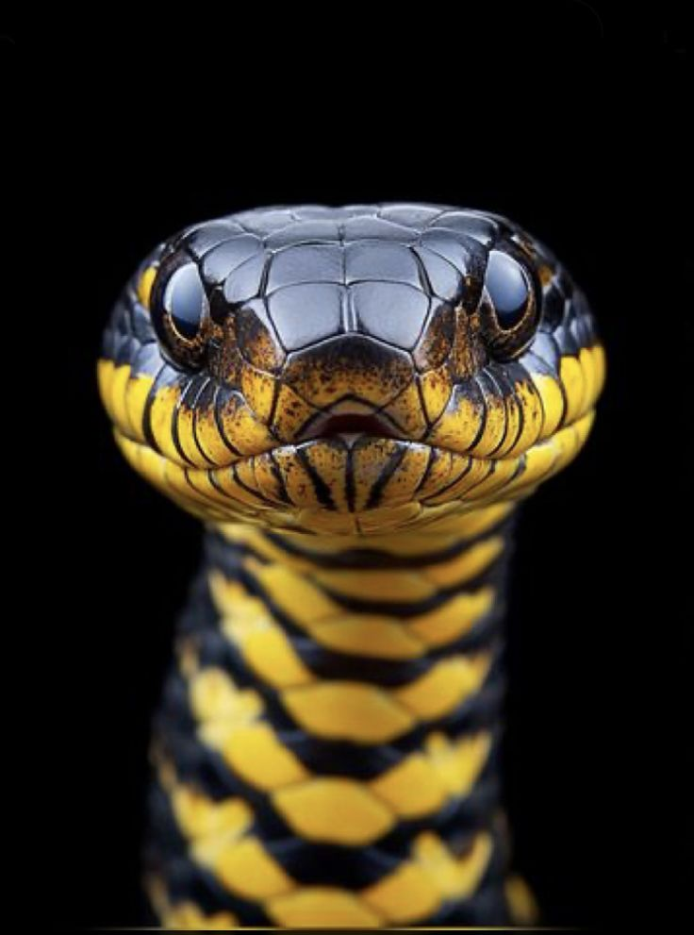
«Змеи и факты о них»

Slide 2
Цель работы: Показать уникальные особенности строения змей
Задачи:
Научиться работать с различными источниками информации;
Изучить особенности строения змей;
Найти интересные факты о змеях;
Проанализировать полученную информацию и сделать выводы.

Slide 3
ЗМЕИ – хищное холоднокровное пресмыкающееся с длинным извивающимся телом, покрытым чешуёй,
без конечностей. Змеиный яд в небольших дозах используют в лечебных целях, он оказывает противовоспалительное действие, обладает обезболивающим эффектом.
Змеи обитают на всех континентах, кроме
Антарктиды и нескольких крупных островов.
Некоторые змеи ядовиты, но неядовитых змей
больше. Ядовитые пользуются ядом в первую очередь для охоты (чтобы убить жертву), а не для самозащиты.
Ученые, которые изучают змей называются герпетологи.
Мангровая змея

Slide 4
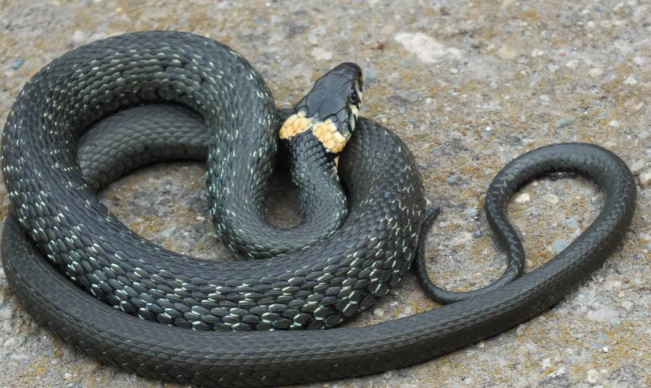
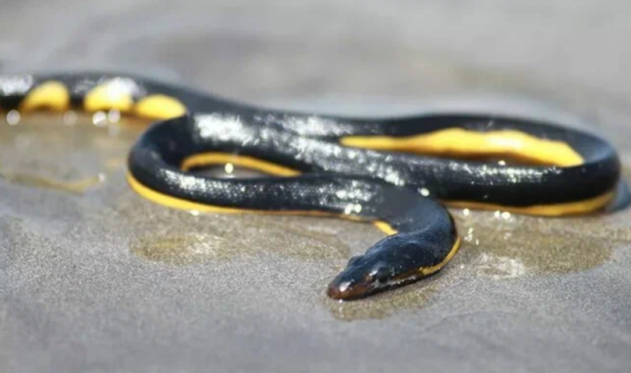
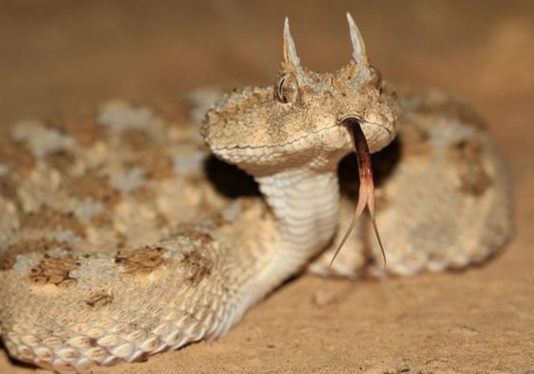
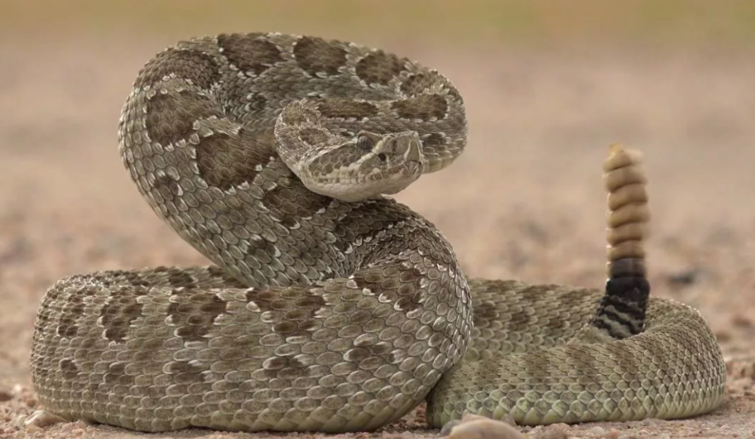
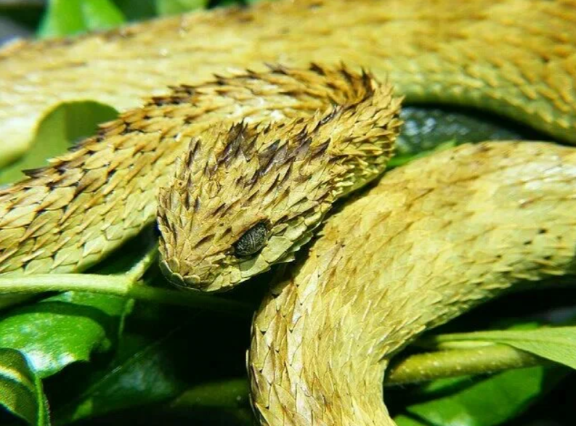
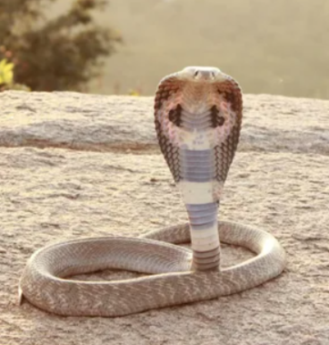
Разнообразие змей
Уж обыкновенный
желтобрюхая пиламида
Гадюка рогатая
Более 3000 видов!
Гремучник обыкновенный
Колючая кустарниковая гадюка
Очковая кобра

Slide 5
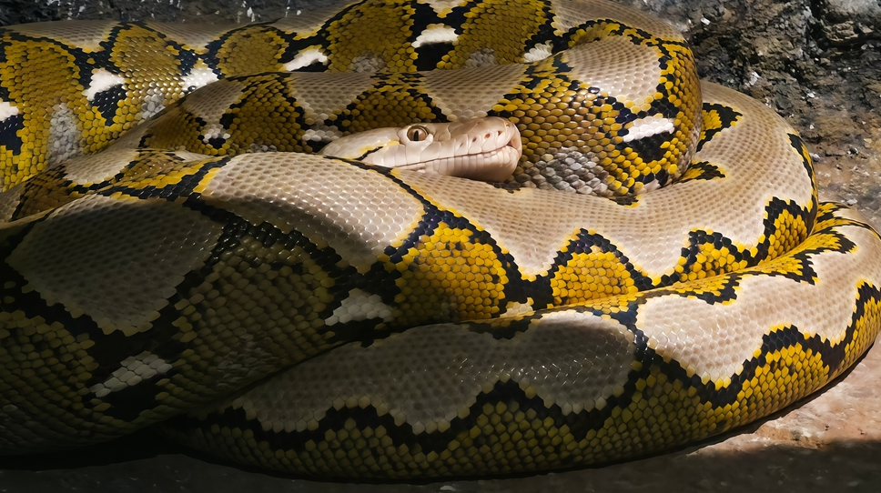
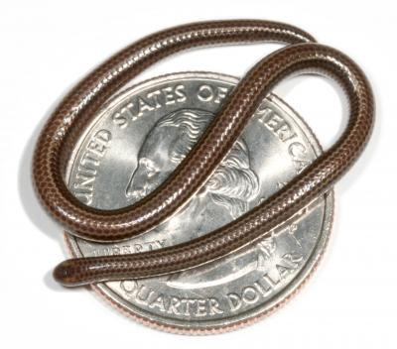
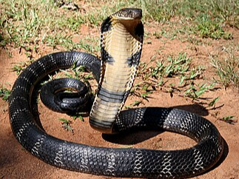
Разнообразие змей
Самая длинная змея
Самая маленькая змея
Самая ядовитая змея
Сетчатый питон в дикой природе до 7 метров в длину.
Барбадосская нитевидная
змея - во взрослом состоянии
около 10 см.
Королевская кобра
Яда в объёме до 7 мл хватает, чтобы вызвать смерть человека за 15 минут.

Slide 6
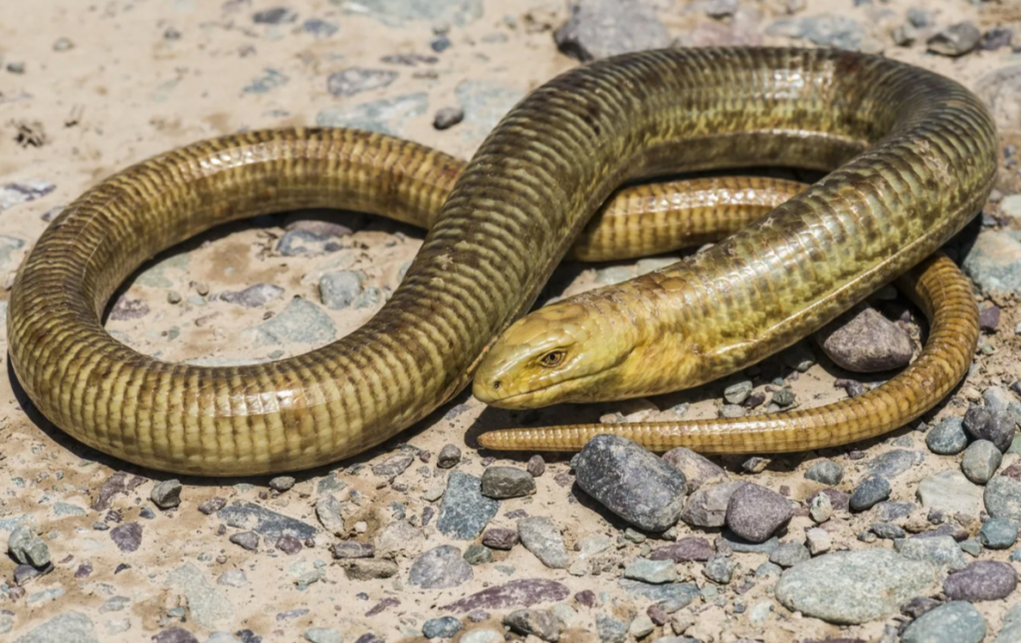
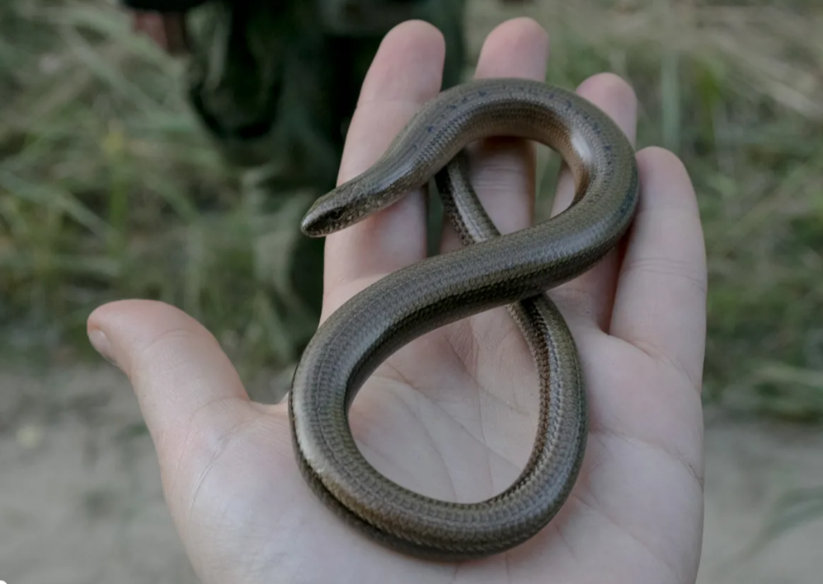
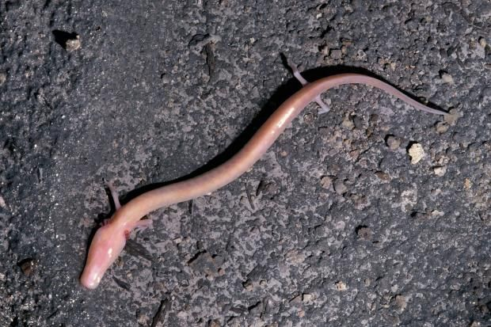
Похожи, но не змеи
Желтопузик
Медянка
Саламандра пещерная

Slide 7
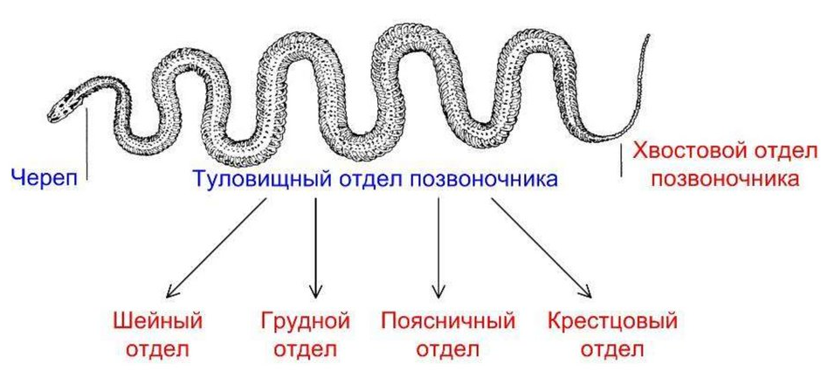
Как устроен скелет?
Большое количество позвонков (от 200 до 450).
Грудина, грудная клетка, отсутствуют
Плечевой пояс отсутствует
Нижние конечности отсутствуют
При заглатывании пищи рёбра раздвигаются.

Slide 8
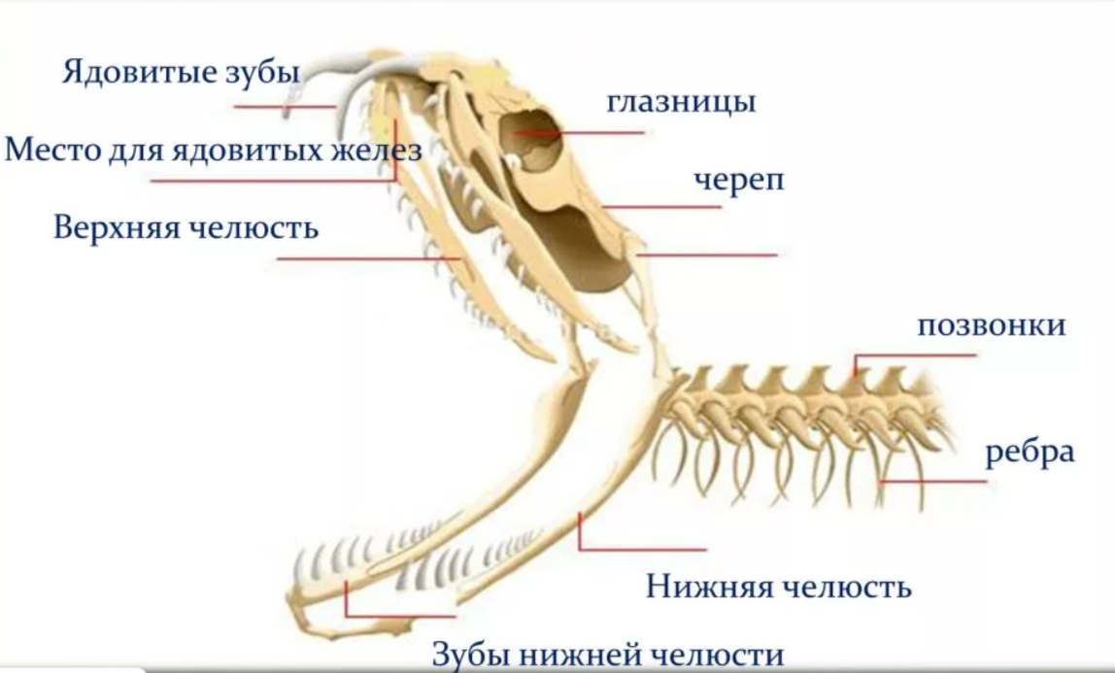
Как устроен череп?

Slide 9
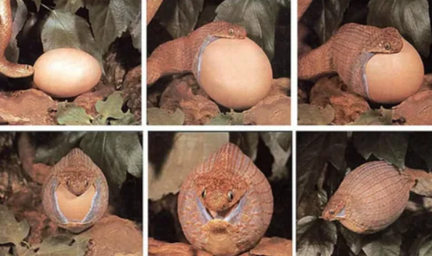
Как змеи едят?
Кожа сильно растягивается, а нижняя челюсть разделяется на части и расходится в стороны!
Когда яйцо проходит по пищеводу, отростки позвоночника как ножом вскрывают его. Напрягая мышцы и изгибая тело, змея выжимает всё жидкое содержимое яйца, а скорлупа складывается и затем отрыгивается обратно через рот.

Slide 10
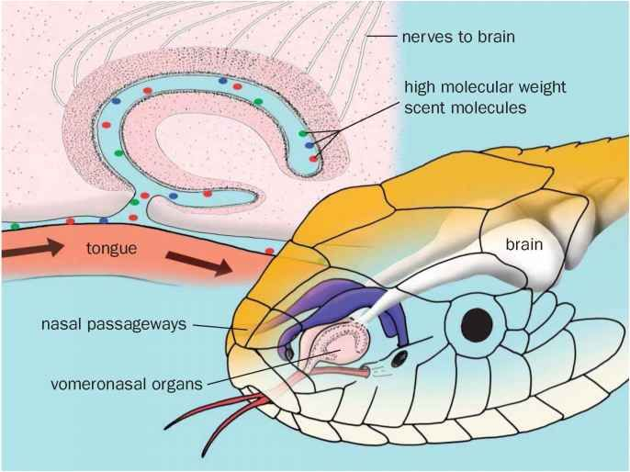
Как змеи чувствуют запахи?
Нерв
Молекулы с запахом
Нерв
Язык - удивительный орган обоняния у змей!
язык
мозг
Орган Якобсона

Slide 11

Как змеи слышат?
Вибрационная чувствительность
Парадоксально, но змея никогда не услышит своего шипения (как и шипения своих сородичей). Они могут улавливать вибрации, которые создает шипение, движение, треск хвоста.
Гремучник полосатый

Slide 12
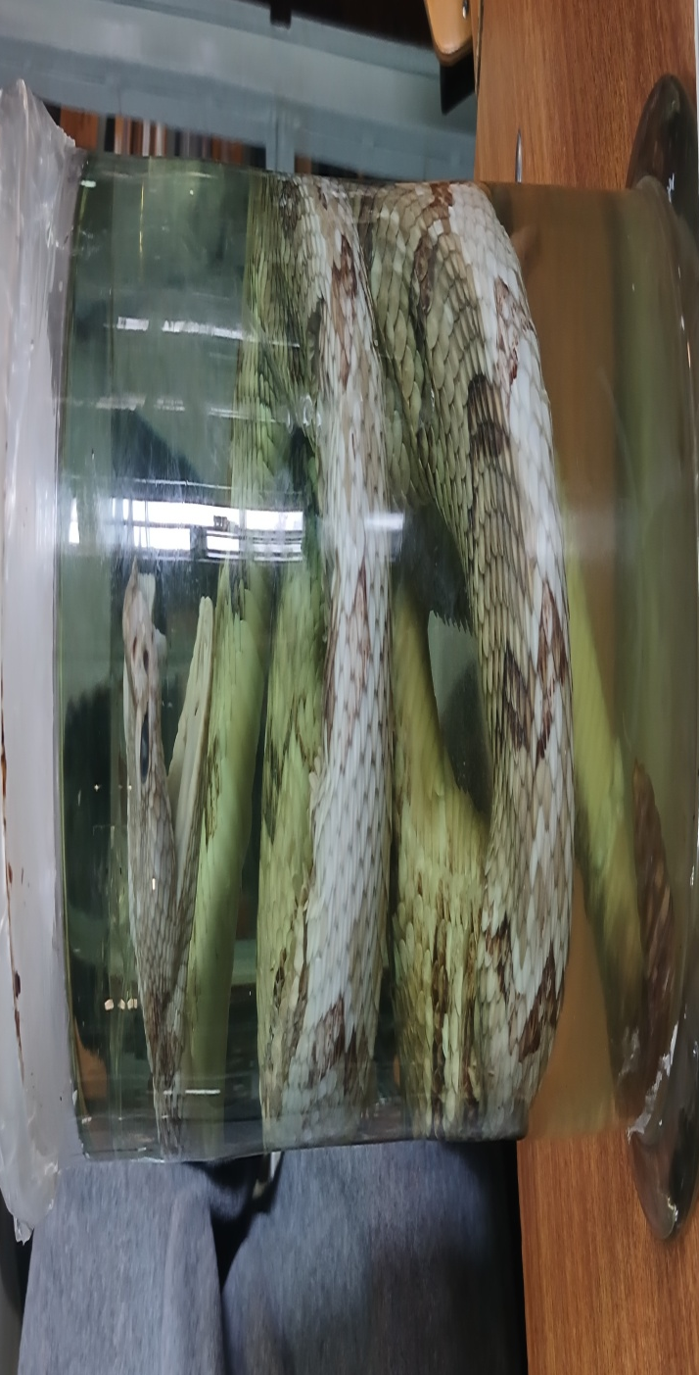
Чего нет у змей?
У змей нет конечностей, движение с помощью развитой мускулатуры
У змей левое лёгкое отсутствует, либо есть только его зачаток - рудимент.
У змей нет подвижных век (Они не моргают)
У змей нет наружных ушей, они не слышат в привычном нам варианте
У змей нет голосовых связок и нет голоса

Slide 13
Безопасное знакомство со змеями
Саратовский областной музей краеведения, г. Саратов, ул. Московская, 72, строение 3.
Зоологический музей Саратовского государственного университета им. Н.Г. Чернышевского, г. Саратов, ул. Астраханская, 83, корп. 5, этаж 3

Slide 14
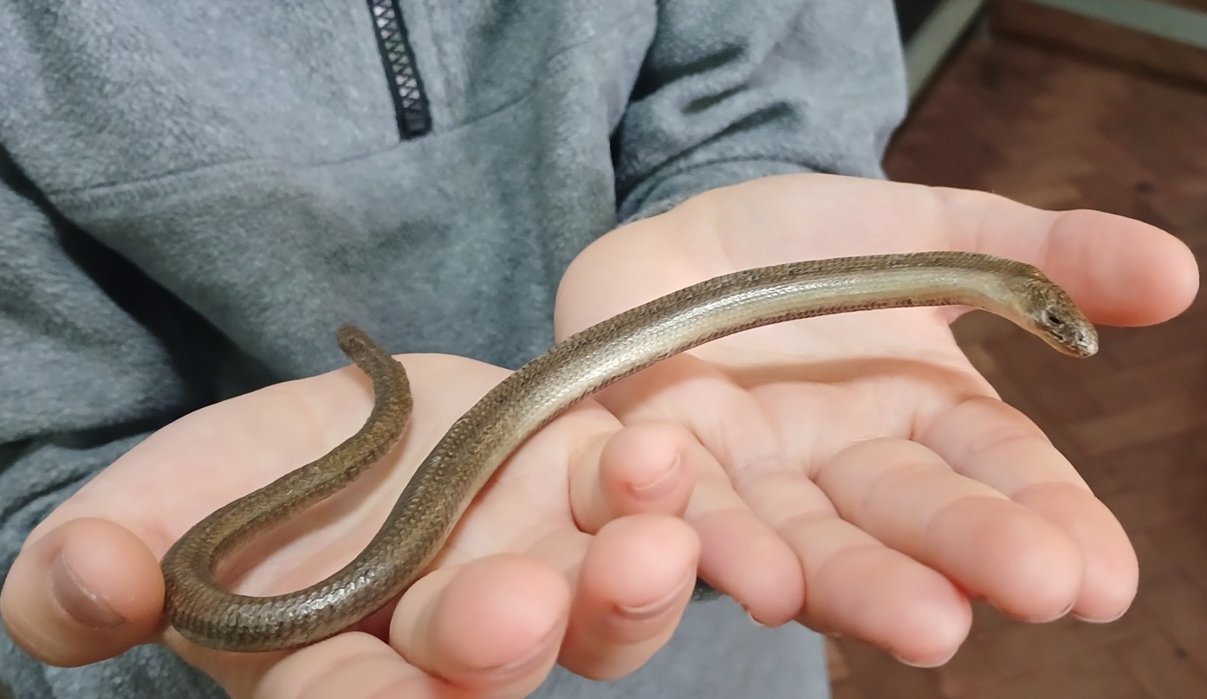
Экспонаты рептилий зоологического музея СГУ им. Н.Г. Чернышевского

Slide 15
Викторина: что мы знаем о змеях.
Где на земле не встречаются змеи?
Чем чувствуют запахи змеи?
Самая длинная змея?
Назовите 5 частей организма, которых нет у змей?
Ученые, которые изучают змей?

Slide 16
Выводы
Змеи уникальные животные.
Они передвигаются, плавают и даже летают при полном отсутствии конечностей.
Чувствуют запахи с помощью языка, обладают вибрационной чувствительностью при полном отсутствии слуха и не имея голоса, все равно умеют общаться.
Змеи могут послужить прототипами для различных научных изобретений.
А змеиный яд в небольших дозах используют в лечебных целях, он оказывает противовоспалительное действие, обладает обезболивающим эффектом.
Однако надо быть осторожными, если встретились в лесу со змеёй.
Для получения информации я пользовался данными литературы, интернет-источниками, а так же показал возможность изучения змей с помощью музейных экспонатов города.

